Slide 1
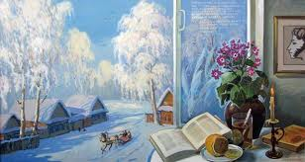
Час поэзии
картины
А.С.Пушкин
Учитель МКОУСОШ Журавлёва Инна Алексеевна
Учитель МКОУСОШ Журавлёва Инна Алексеевна

Slide 2
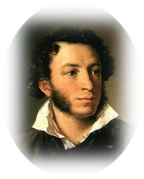
Александр
Сергеевич
Пушкин
6 июня 1799 -
10 февраля 1837

Slide 3
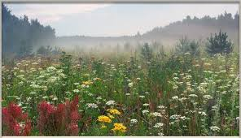
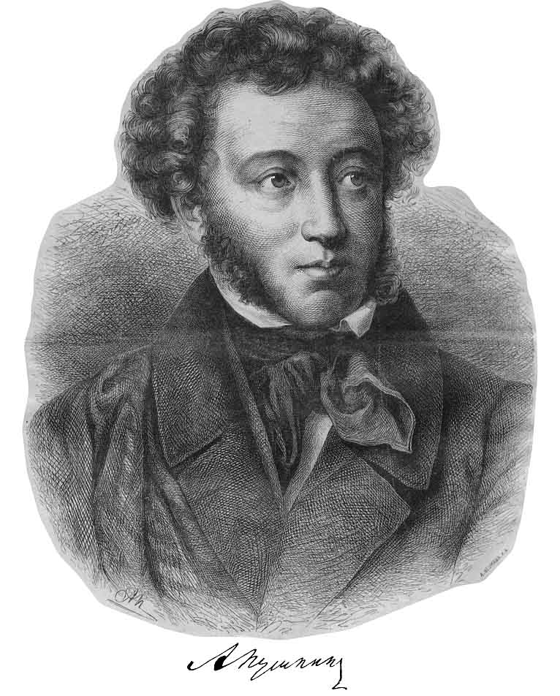
Румяной зарёю
покрылся восток…

Slide 4
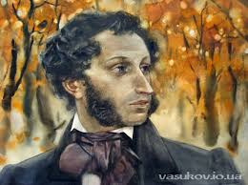
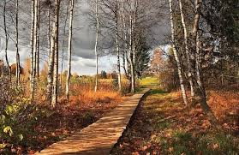
«Уж небо осенью дышало…»

Slide 5
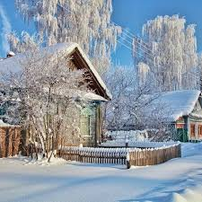
«…Всё ярко, всё бело кругом.»

Slide 6
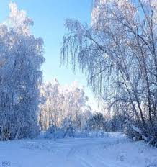
А. С. Пушкин «Зимнее утро»

Slide 7
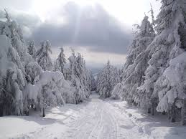
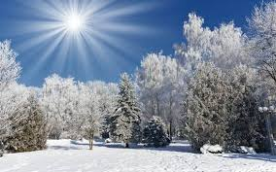
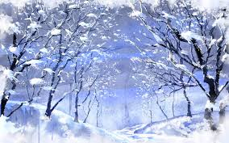

Slide 9
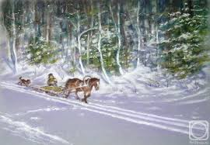
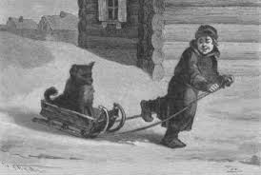

Slide 10
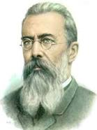
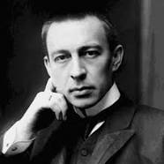
С.В. Рахманинов
Н.А. Римский - Корсаков

Slide 12
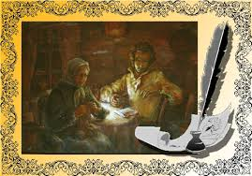
А.С. Пушкин «Зимний вечер»

Slide 13
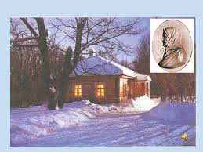
Арина Родионовна Матвеева

Slide 14
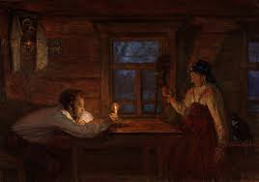

Slide 16
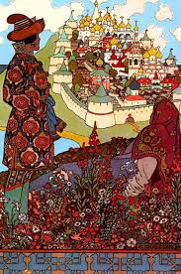
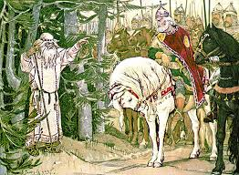
В.М. Васнецов И.Я. Билибин

Slide 18
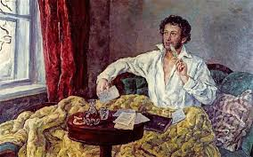
10 февраля День памяти А.С. Пушкина

Slide 19
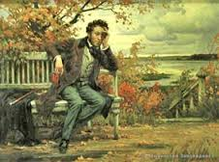

Slide 20
Александр
Сергеевич
Пушкин
6 июня 1799 -
10 февраля 1837

